Slide 1
輪行発表
古賀研究室 B4 三原寛寿
2019/12/13

Slide 2
論文情報
タイトル
POIsketch: Semantic Place Labeling over User Activity Streams
著者
Dingqi Yang, Bin Li, Philippe Cudre-Mauroux

Slide 3
概要
位置情報アプリケーションにおいて、今はまだ情報がない場所に対して、情報を与える(Labeling)
Bar、café
すでにラベル付けされたPOI(地図の特定のポイント)との類似度を利用
今までの研究では過去のユーザーのアクティビティのログによって判断
正確さに欠ける
最新のアクティビティを更新することによって、正確さを上げていく
LBSNs(Location Based Social Networks)を用いる。
Notes:
POI・・・地図の特定の場所
例：ユーザーIさん 毎週金曜夜７時に、地点A,B

Slide 4
課題
新しいデータが入ってくることに対して、常に大量のデータのアップデートが必要
Labelingする時、ユーザーアクティビティの重さ(重要さ)が違うということ
ユーザーアクティビティ=(user,time)
time=168=24×7
Notes:
ユーザーアクティビティの重さの説明
User1…多趣味(いろいろな場所に行く)
User2…１つの趣味(barに行くこと）
(例)金曜日の午後７時に訪問したログを確認
User1はいろいろな場所に行っている、User2は１箇所だけ。
User2の方により重みを持たせる。→barに行くことが趣味なので新しい店もbarの可能性が高いから。

Slide 5
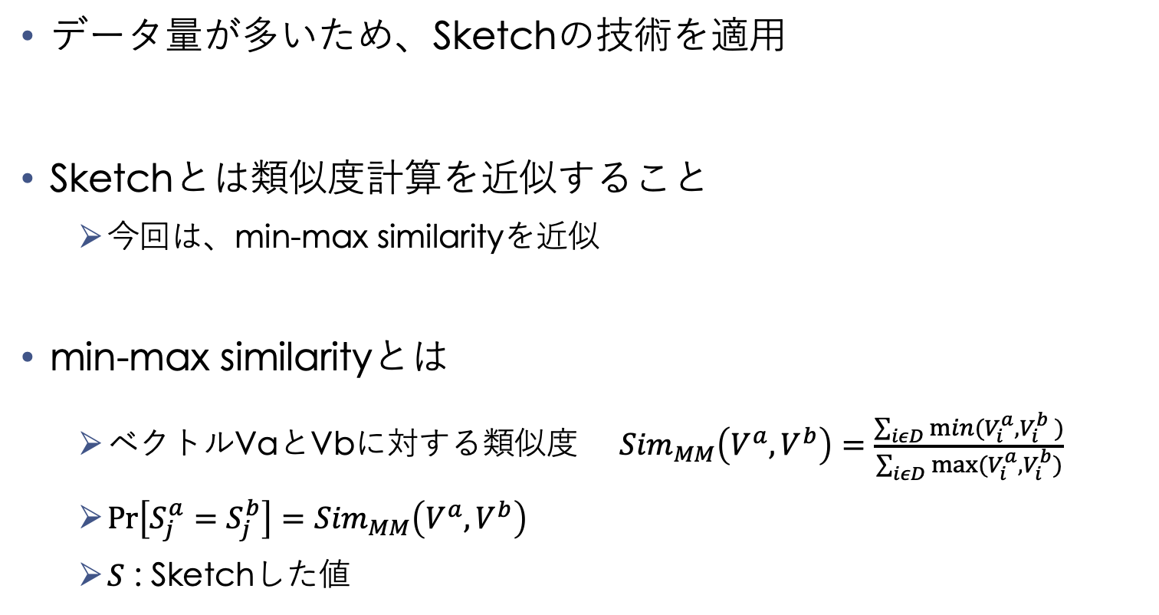
Sketchによる近似
データ量が多いため、Sketchの技術を適用
Sketchとは類似度計算を近似すること
今回は、min-max similarityを近似
min-max similarityとは
ベクトルVaとVbに対する類似度 ${Sim}_{MM}\left(V^{a},V^{b}\right)=\frac{\sum_{iεD}{min(V_{i}^{a},V_{i}^{b} )}}{\sum_{iεD}{max⁡(V_{i}^{a},V_{i}^{b})}}$
${\operatorname{Pr}\left[S_{j}^{a}=S_{j}^{b}\right]=Sim}_{MM}\left(V^{a},V^{b}\right)$
$S$ : Sketchした値
Notes:
データ量が多いことに対して、Sketchの技術を用いる
そして、ベクトルVaをスケッチしたSaの値がSbと一致したならVaはVbと類似しているということです。このSaとSbが一致する確率はmin-max similarityと一致します。
2つの集合に含まれている要素のうち共通要素が占める割合

Slide 6
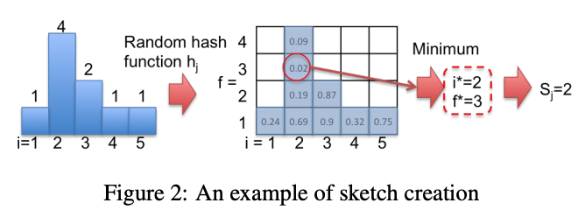

Sketchの作成
$S=\left(i_{j}^{∗},f_{j}^{∗}\right)=\arg{\min_{j∈D,f∈\left\{1,…,V_{i}\right\}}h_{j}\left(i,f\right)}$
ランダムな値(0,1)を割り当て、最小値を選択
i : ユーザーアクティビティ, f : 訪れた回数, j : ハッシュ関数の数
Notes:
ある場所に対して、Sketchを作成します。
地点Aのスケッチだとして、

Slide 7
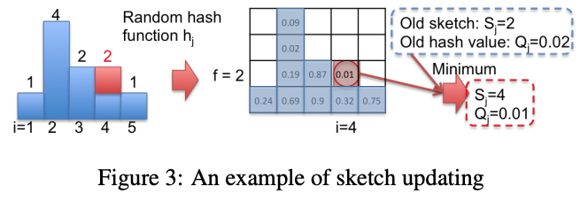
Sketchの更新
新しく入ってきたデータが最小値であればSketchを更新

Slide 8
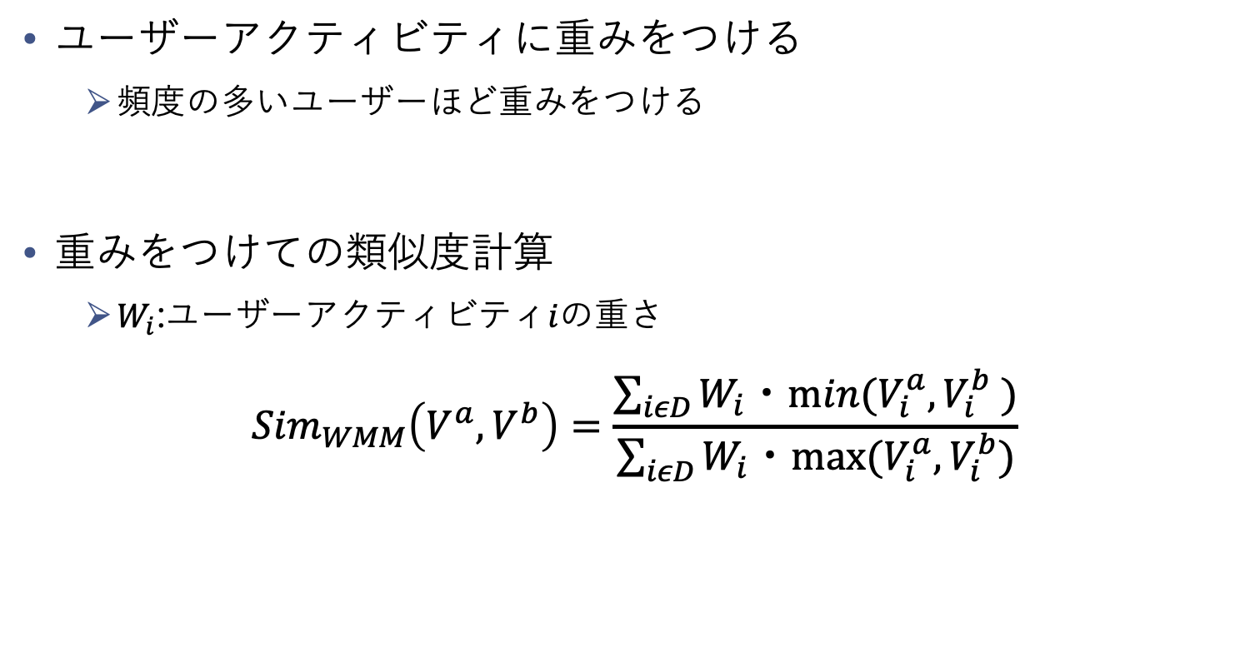
重み付け
ユーザーアクティビティに重みをつける
頻度の多いユーザーほど重みをつける
重みをつけての類似度計算
$W_{i}$:ユーザーアクティビティ$i$の重さ
$${Sim}_{WMM}\left(V^{a},V^{b}\right)=\frac{\sum_{iεD}{W_{i}・min(V_{i}^{a},V_{i}^{b} )}}{\sum_{iεD}{W_{i}・max⁡(V_{i}^{a},V_{i}^{b})}}$$
Notes:
次に、ユーザーアクティビティの重さが違うことに対して、重み付けをすることを説明します。

Slide 9

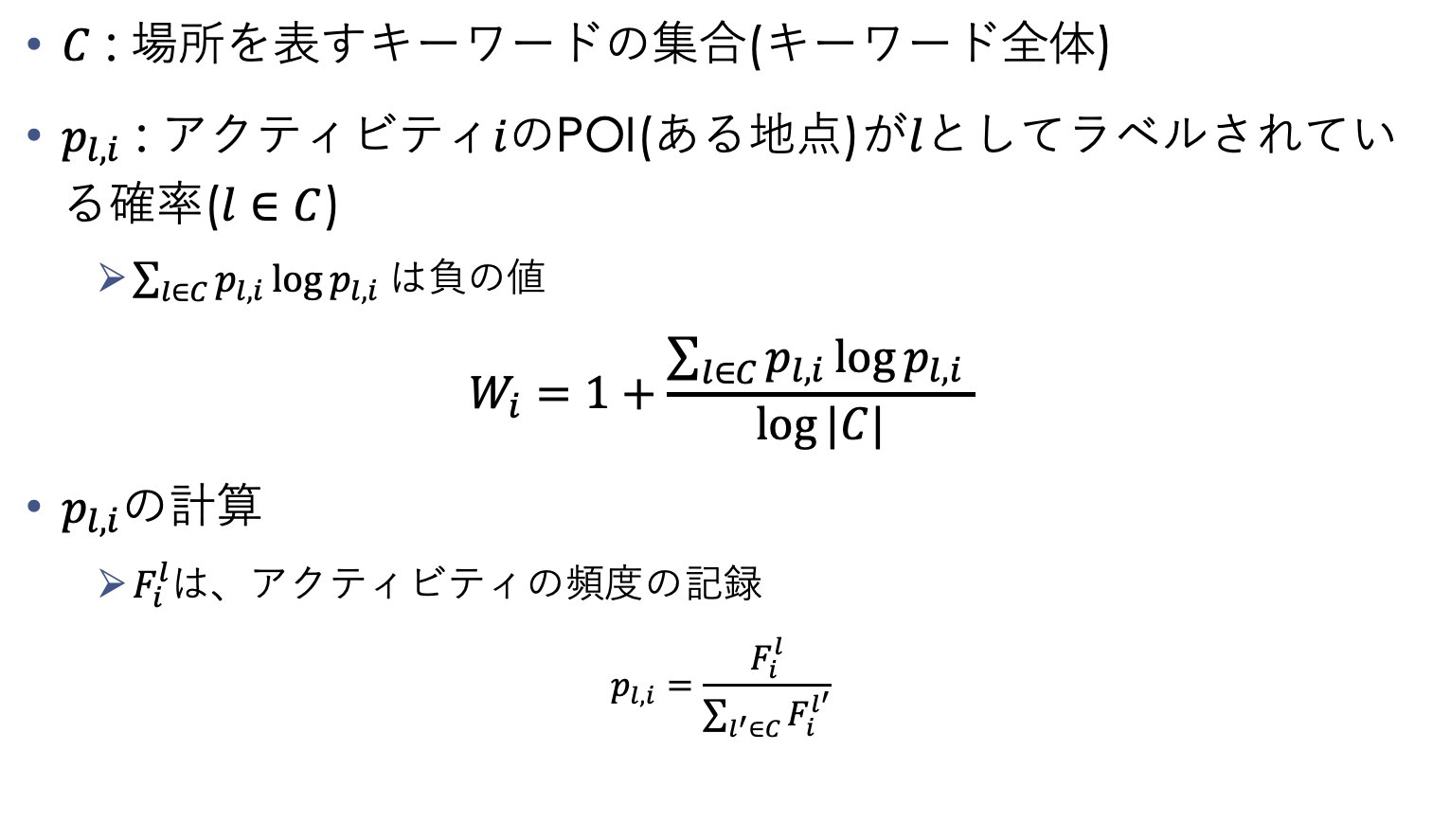
重さ$W_{i}$の計算
$C$ : 場所を表すキーワードの集合(キーワード全体)
$p_{l,i}$ : アクティビティ$i$のPOI(ある地点)が$l$としてラベルされている確率($l∈C$)
$\sum_{l∈C}{p_{l,i}\log{p_{l,i}} }$は負の値
$$W_{i}=1+\frac{\sum_{l∈C}{p_{l,i}\log{p_{l,i}} }}{\log{|C|}}$$
$p_{l,i}$の計算
$F_{i}^{l}$は、アクティビティの頻度の記録
$$p_{l,i}=\frac{F_{i}^{l}}{\sum_{l^{′}∈C}{F_{i}^{l^{′}}}}$$
Notes:
pの説明： すべてのアクティビティ頻度が分母、対象となるアクティビティ頻度が分子

Slide 10
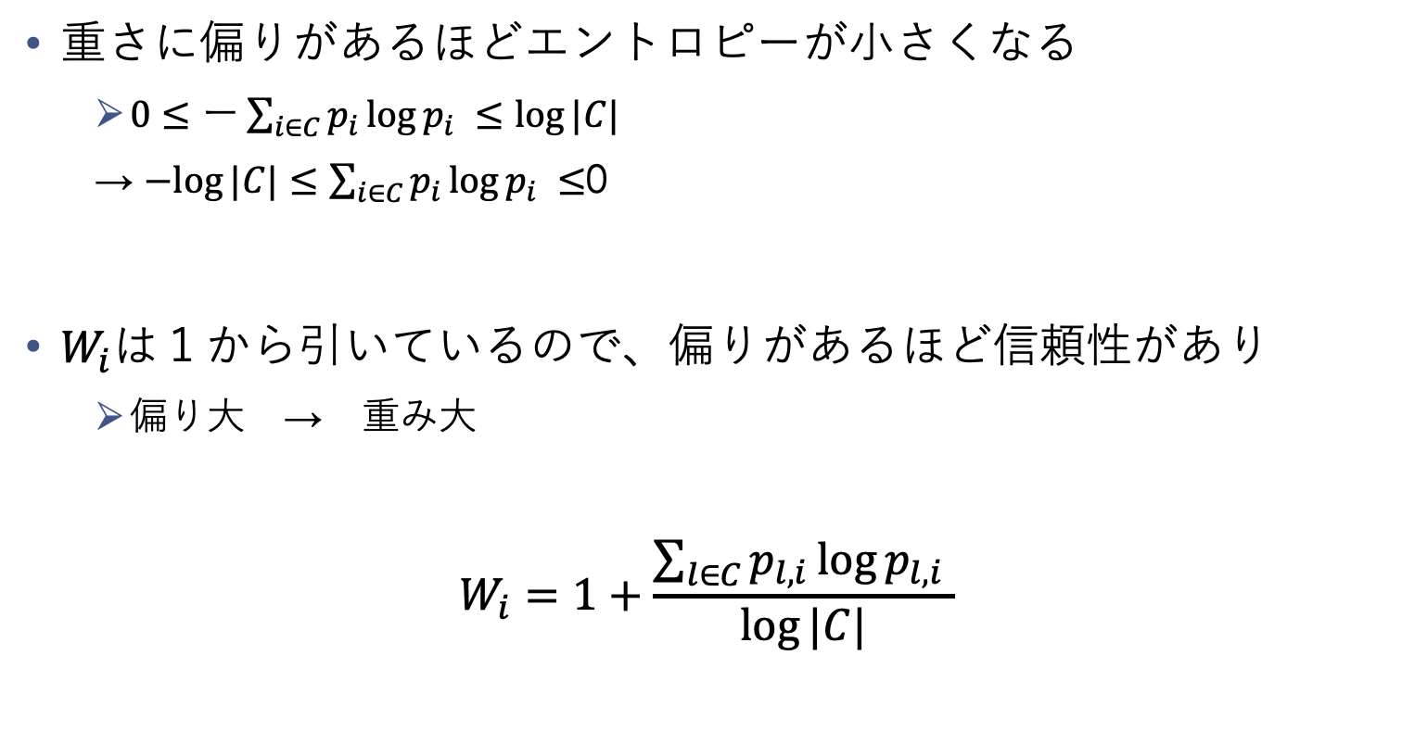
エントロピー(情報量)の計算
重さに偏りがあるほどエントロピーが小さくなる
$0≤ー\sum_{i∈C}{p_{i}\log{p_{i}} }≤\log{|C|}$
→ $−log{|C|}≤\sum_{i∈C}{p_{i}\log{p_{i}} }≤$0
$W_{i}$は１から引いているので、偏りがあるほど信頼性があり
偏り大 → 重み大
$$W_{i}=1+\frac{\sum_{l∈C}{p_{l,i}\log{p_{l,i}} }}{\log{|C|}}$$

Slide 11

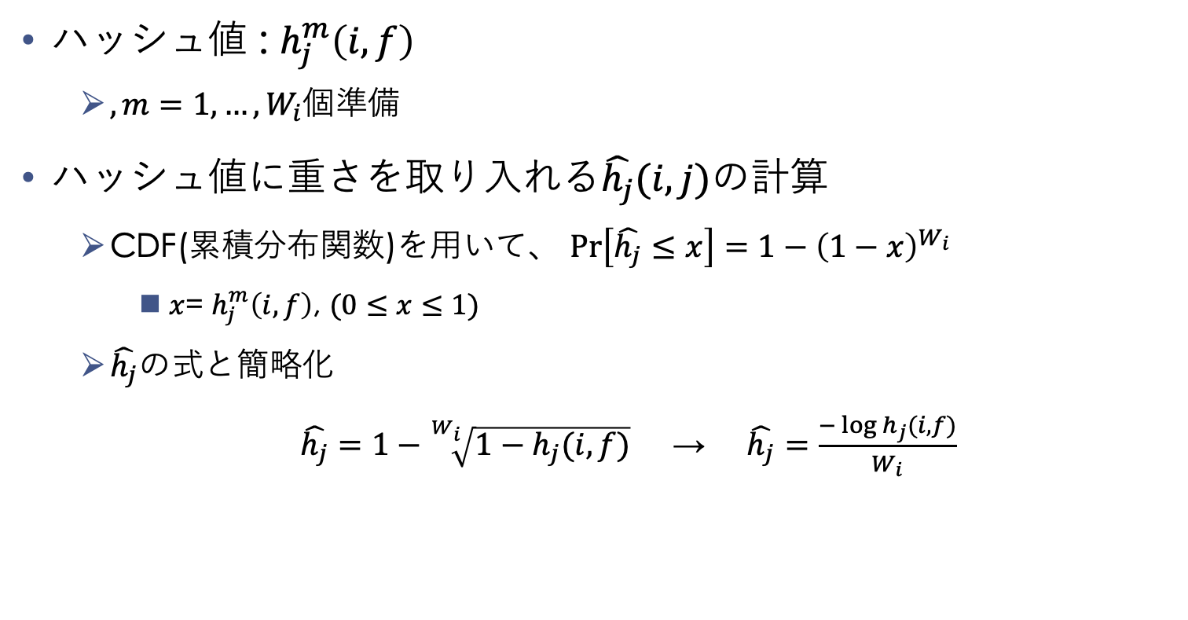
Sketchに重さ$W$を取り込む
ハッシュ値 : $h_{j}^{m}\left(i,f\right)$
$, m=1,…,W_{i}$個準備
ハッシュ値に重さを取り入れる$\hat{h_{j}}(i,j)$の計算
CDF(累積分布関数)を用いて、 $\operatorname{Pr}\left[\hat{h_{j}}≤x\right]=1−{\left(1−x\right)}^{W_{i}}$
$x$= $h_{j}^{m}\left(i,f\right)$, $(0≤x≤1)$
$\hat{h_{j}}$の式と簡略化
$\hat{h_{j}}=1−\sqrt[W_{i}]{1−h_{j}(i,f)}$ → $\hat{h_{j}}=\frac{−\log{h_{j}(i,f)}}{W_{i}}$
Notes:
$(0≤y≤1)$の時、 $\operatorname{Pr}\left[z≤y\right]=y$になることを利用
$$\operatorname{Pr}\left[1−\sqrt[W_{i}]{1−z}≤x\right]=1−{\left(1−x\right)}^{W_{i}}・・・\left(2\right)$$

Slide 12
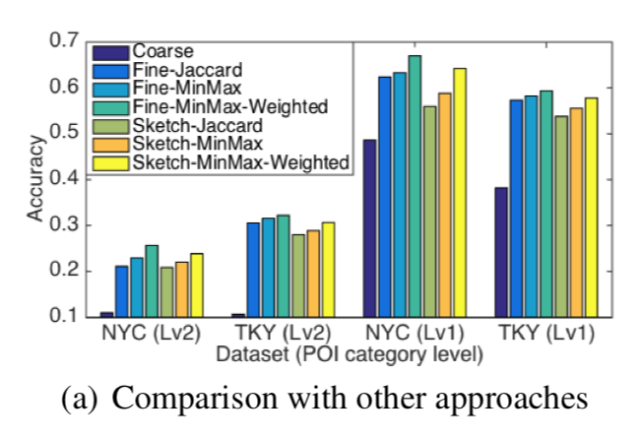
Datasetの比較
Notes:
次に、重さを取り入れたSketchとほかのアプローチとの比較です。
Lv1・・・カテゴリーを９種類
Lv2・・・カテゴリーを２９１種類にわけたもの

Slide 13
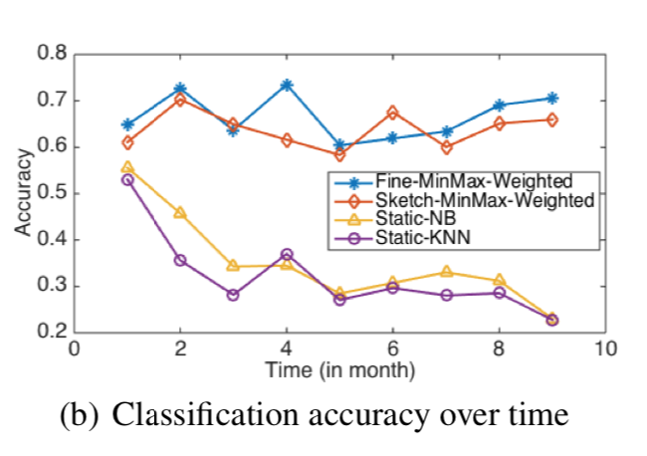
時間経過ごとの比較
時間が経過しても正確さが落ちない
Notes:
下の２つに比べて、精度が落ちていないことがわかる。

Slide 14
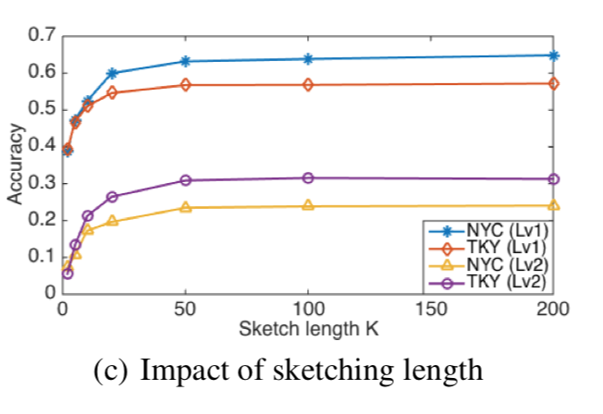
Sketchの長さを変えて比較
Notes:
length K = ハッシュ関数の数

Slide 15
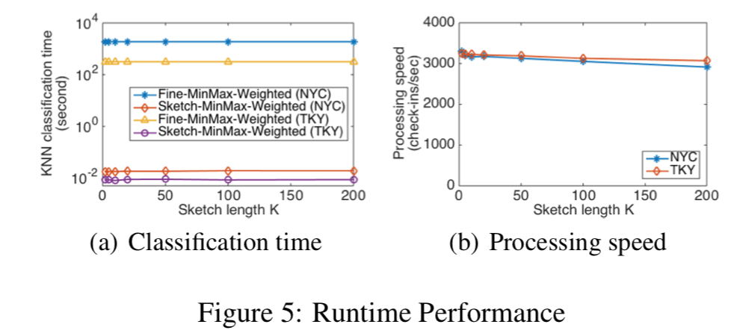
Runtime performance
Sketchの長さが変わっても、performanceは落ちない

Slide 16
まとめ
結果
Sketchの技術を活用して、LBSNのユーザーアクティビティによるlabelingを提案
アクティビティの訪れるパターンによって、重み付け
時間が経っても、精度を維持
今回のSketchと重み付けは効果的
今後の研究方針
labelingの精度をさらに向上させるためにSNSを調査し、時間の経過の問題を検討
Notes:
Sketchの技術を活用して、LBSNのユーザーアクティビティによるlabelingを提案し、それに対して、重み付けをして、精度を上げることを試みました。
結果として、時間が経っても、精度を維持でき、今回のSkerchと重み付けは効果的であると示せたということです。

